Slide 1


Projeto de Lei nº 5.332/2013
Audiência Pública

Slide 2
Projeto de Lei nº 5.332, de 2013 – Inteiro teor
Art. 1º A Lei nº 8.723, de 28 de outubro de 1993, passa a vigorar acrescida do seguinte art. 2º-A:
“Art. 2º-A. O limite para o nível de emissão de dióxido de carbono (CO2) será de:
I – 120 g (cento e vinte gramas) de dióxido de carbono por quilômetro (CO2/km) para os veículos leves fabricados a partir de 1º de janeiro de 2016;
II – 95 g (noventa e cinco gramas) de CO2/km para os veículos leves fabricados a partir de 1º de janeiro de 2020.”
Art. 2º Esta Lei entra em vigor na data de sua publicação.

Slide 3
Projeto de Lei nº 5.332, de 2013
Objetivo do PL: Estabelecer metas de emissão de dióxido de carbono.
Redução de poluentes
Redução consumo de combustível
Considerações: Embora o objetivo seja meritório, o tema está contemplado nas políticas e legislações atuais.

Slide 4
Projeto de Lei nº 5.332, de 2013
Proconve (Programa de Controle de Poluição do Ar por Veículos Automotores)
Conselho Nacional de Meio Ambiente (CONAMA)
Objetivo: reduzir e controlar a contaminação atmosférica por fontes móveis (veículos automotores)
Fixa prazos, limites máximos de emissão e estabelece exigências tecnológicas para veículos nacionais e importados
Programa Inovar-Auto
Lei nº 12.715/2012 e regulamentações posteriores
Objetivo: apoiar o desenvolvimento tecnológico, a inovação, a segurança, a proteção ao meio ambiente, a eficiência energética e a qualidade dos automóveis, caminhões, ônibus e autopeças.

Slide 5
INOVAR-AUTO e as Metas de Eficiência Energética

Slide 6
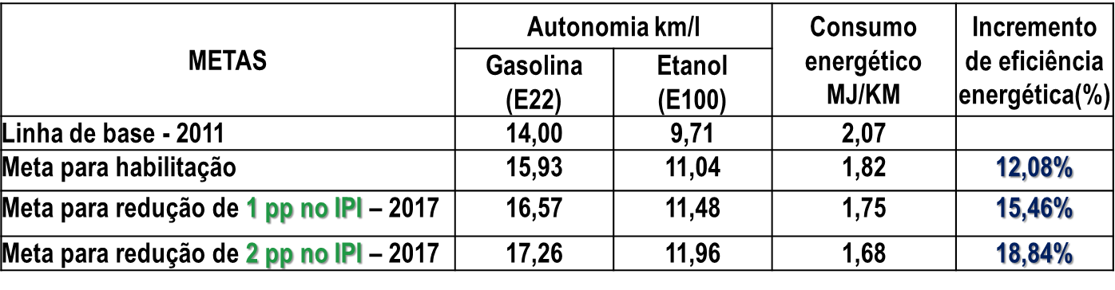
INOVAR-AUTO: Eficiência Energética
Metas:
Meta de habilitação reflete a meta global de eficiência de todos os veículos comercializados no país no período de 01 de outubro de 2016 a 30 de setembro de 2017.
Meta-alvo de 1,68 MJ/KM, para 2016, (ou 17,26 Km/l com gasolina e 11,96 Km/l com etanol) equivale à meta europeia de 2015 (130 g de CO2 /Km).
Para atingir as metas de eficiência energética, as empresas precisarão incorporar novas tecnologias nos veículos, elevando o padrão nacional com produtos de maior valor agregado.

Slide 7
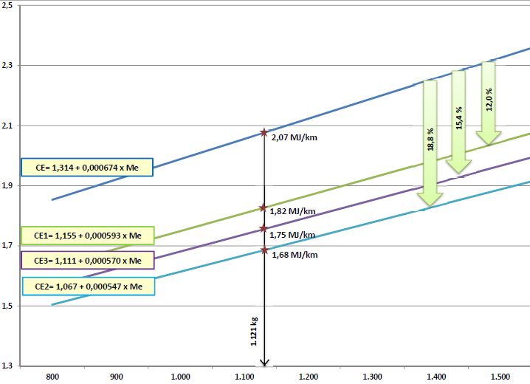
INOVAR-AUTO: Eficiência Energética
Baseline
Meta habilitação
Meta IPI 1 pp
Consumo energético (MJ/Km)
Meta IPI 2 pp
Massa (kg)
Equações: CE (MJ/Km) x Massa (Kg)

Slide 8
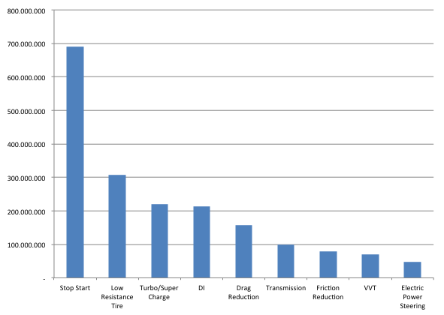
Simulação de Investimentos Incrementais por Tecnologia: Brasil 2012-2016
Fonte: IHS

Slide 9
Inovar-Auto: Impacto nas Emissões de CO₂ Fóssil e na Demanda por Gasolina C – Estimativa IEMA
Três cenários:
Cenário base: cenário baseado nas projeções de eficiência energética apresentadas no Plano Decenal de Energia – 2021 (EPE/MME), onde são consideradas apenas as forças de mercado e avanços tecnológicos espontâneos. Nessas condições, projeta-se uma melhora de 0,7% ao ano na eficiência média dos veículos leves novos que entrarão em circulação no País.
Cenário 1: (“meta compulsória” do INOVAR-AUTO): melhoria, até 2017, da eficiência energética dos veículos leves de 12,08%, em relação ao nível atual.
Cenário 2: (“meta voluntária” do INOVAR-AUTO): melhoria, até 2017, da eficiência energética dos veículos leves de 18,84%, em relação ao nível atual (redução adicional de 2 pontos percentuais no IPI).

Slide 10
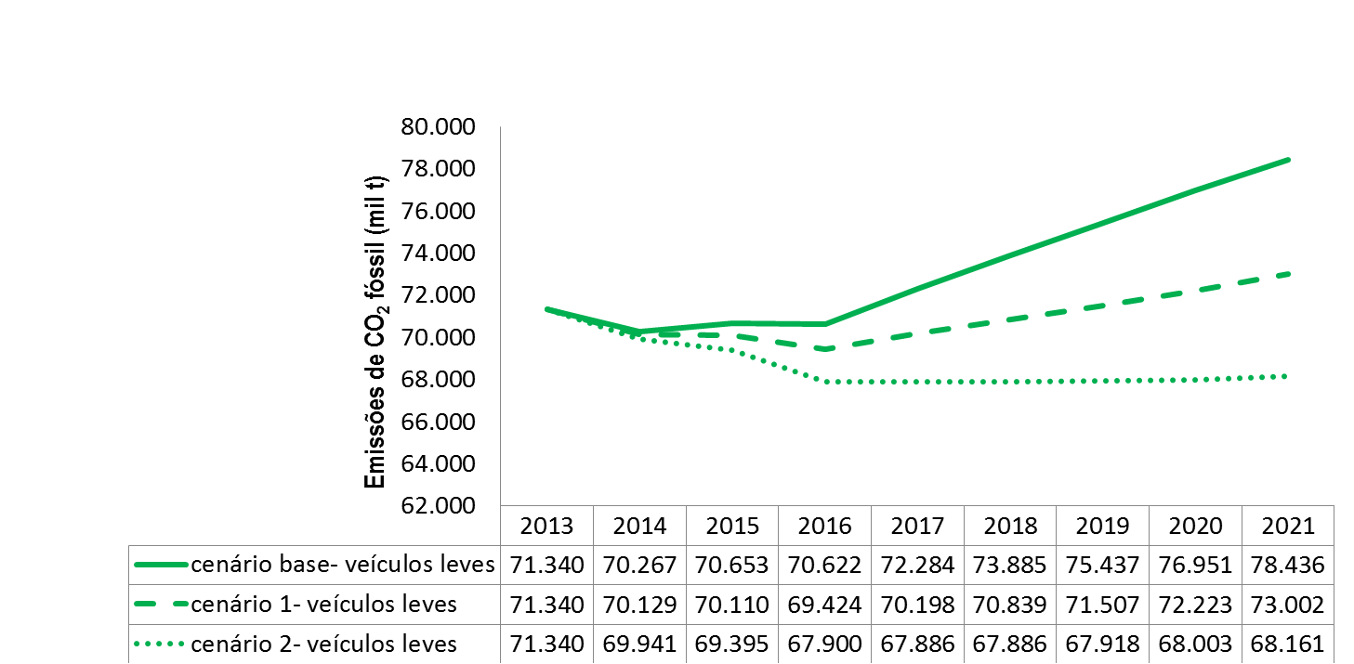
Inovar-Auto: Impacto nas Emissões de CO₂ Fóssil por Veículos Leves (mil t)
Estima-se que as emissões evitadas de CO2 fóssil, acumuladas entre 2014 e 2021, estarão entre 21,1 milhões t (Cenário 1) e 41,5 milhões t (Cenário 2).

Slide 11
Inovar-Auto: Potencial de Redução de Emissões de CO₂ (milhões t)
* Compromissos voluntários assumidos pelo governo brasileiro até 2020 (Acordo de Copenhague - Convenção-Quadro das Nações Unidas sobre Mudança do Clima)
Carvão vegetal: substituição de mata nativa por florestas plantadas na produção de ferro-gusa.

Slide 12
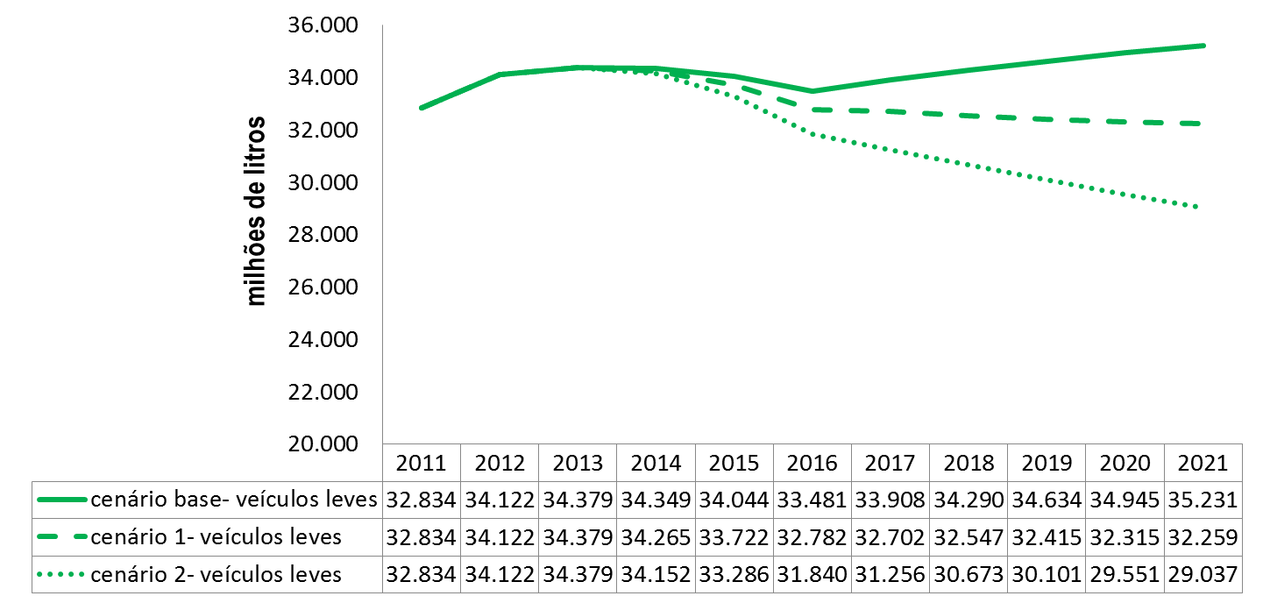
Inovar-Auto: Impacto na Demanda por Gasolina C (milhões l) – Veículos Leves
Estima-se que a economia de gasolina C, acumulada entre 2014 e 2021, estará entre 12 bilhões de litros (Cenário 1) e 28 bilhões de litros (Cenário 2).

Slide 13
Inovar-Auto: Multa por Ineficiência Energética dos Veículos
R$ 50,00 para até o primeiro centésimo, inclusive, maior que a meta de eficiência energética, expressa em megajoules por quilômetro, estabelecida para a empresa habilitada.
R$ 90,00 a partir do primeiro centésimo, exclusive, até o segundo centésimo, inclusive, maior que a meta de eficiência energética.
R$ 270,00 a partir do segundo centésimo, exclusive, até o terceiro centésimo, inclusive, maior que a meta de eficiência energética.
R$ 360,00 a partir do terceiro centésimo, exclusive, para cada centésimo maior que a meta de eficiência energética.
Os valores deverão ser multiplicados pelo número de veículos comercializados pela empresa a partir da data da primeira habilitação ao INOVAR-AUTO.

Slide 14
Inovar-Auto: Leis e Decretos
Programa de Incentivo à Inovação tecnológica e Adensamento da Cadeia Produtiva de Veículos Automotores – Inovar-Auto
Lei nº 12.715, de 17 de setembro de 2012.
Lei nº 12.844, de 19 de julho de 2013.
Lei nº 12.996, de 18 de junho de 2014.
Decreto nº 7.969, de 28 de março de 2013.
Decreto nº 8.015, de 17 de maio de 2013.
Decreto nº 8.294, de 12 de agosto de 2014.
Demais Portarias.

Slide 15
Inovar-Auto: Verificação e Acompanhamento
Massa dos veículos: Massa do veículo completo em ordem de marcha.
Vendas: Licenciamentos dos veículos conforme dados do Departamento Nacional de Trânsito –Denatran .
Âmbito de aplicação: Veículos equipados com motor a gasolina ou com motor a etanol ou com motor que utilize alternativa ou simultaneamente gasolina e etanol (motorização flex) e veículos híbridos e elétricos.
Verificação do consumo energético: A partir de 1º de outubro de 2016 até 31 de dezembro de 2017.
Verificação da manutenção dos níveis de eficiência: Até 31 de dezembro de cada ano – 2018, 2019 e 2020.
Regras complementares poderão ser editadas por meio de ato do MDIC.

Slide 16
Eficiência Energética: Agenda Positiva
As metas nos países desenvolvidos estão ficando mais rigorosas (a legislação europeia já definiu para 2021 a meta de 95 g CO2/km, por exemplo) e o Brasil deve acompanhar esta tendência.
Primeiro passo: metas de eficiência energética do INOVAR-AUTO.
Próximos passos:
Definição de futuras metas de eficiência energética veicular – por meio de marco regulatório ou de contrapartidas no âmbito de uma política industrial.
Eficiência energética para veículos pesados.

Slide 17
EMISSÕES E EFICIÊNCIA ENERGÉTICA:
Veículos Novos e Frota

Slide 18
Comparação do Consumo de Combustível por Fases do Proconve
Redução de 5%
Redução de 10%

Slide 19
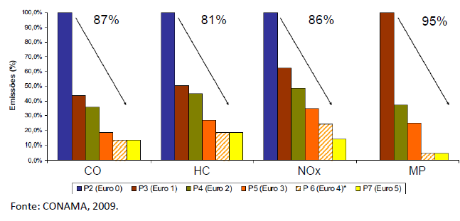
Redução da Emissões ao Longo das Fases do Proconve

Slide 20
Comparação das Emissões de CO2 (Específico)
5,3% de redução
4% de redução

Slide 21


